Slide 1
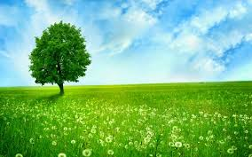
CHÀO MỪNG CÁC THẦY CÔ VỀ DỰ GIỜ LỚP 3
Môn: TIẾNG VIỆT
Phân môn: TẬP LÀM VĂN

Slide 2
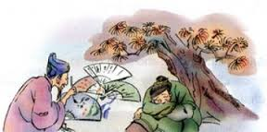

Slide 3
1. Bà lão gặp ai và phàn nàn chuyện gì?
2. Ông Vương Hi Chi viết chữ vào những chiếc quạt để làm gì?
3. Vì sao mọi người đua nhau đến mua quạt?

Slide 4
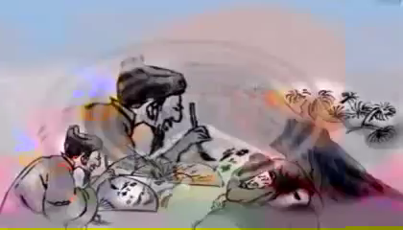

Slide 5
Tiêu chí bình chọn nhóm kể chuyện hay:
Nội dung câu chuyện đúng, đầy đủ.
Cách kể tự nhiên, biết kết hợp điệu bộ, cử chỉ, nét mặt khi kể.

Slide 6
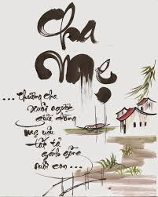


Slide 7
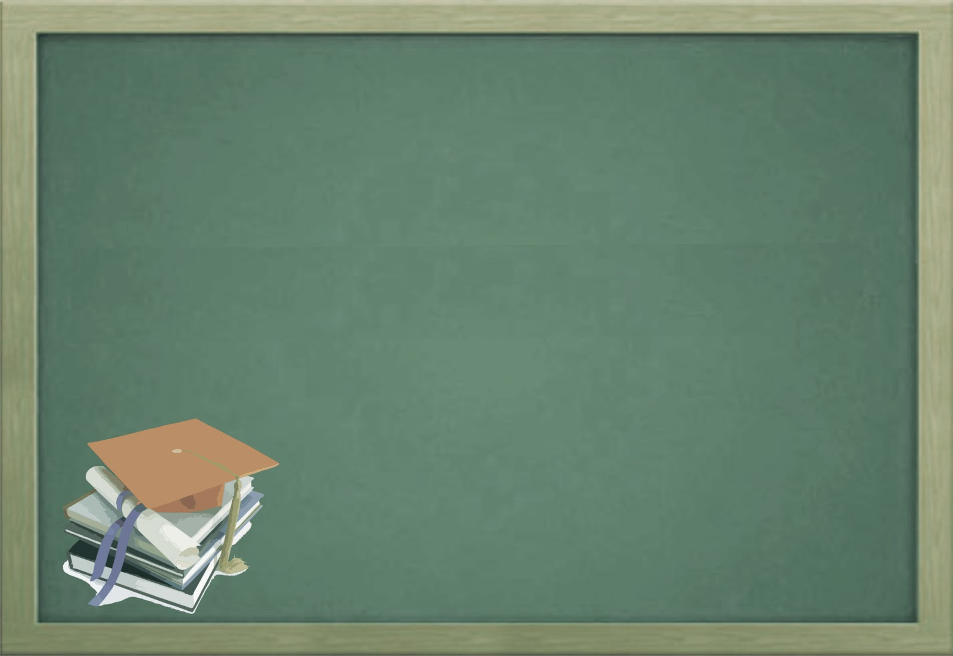
XIN CHÂN THÀNH CẢM ƠN QUÝ THẦY CÔ
VÀ
CÁC EM HỌC SINH

